Slide 1
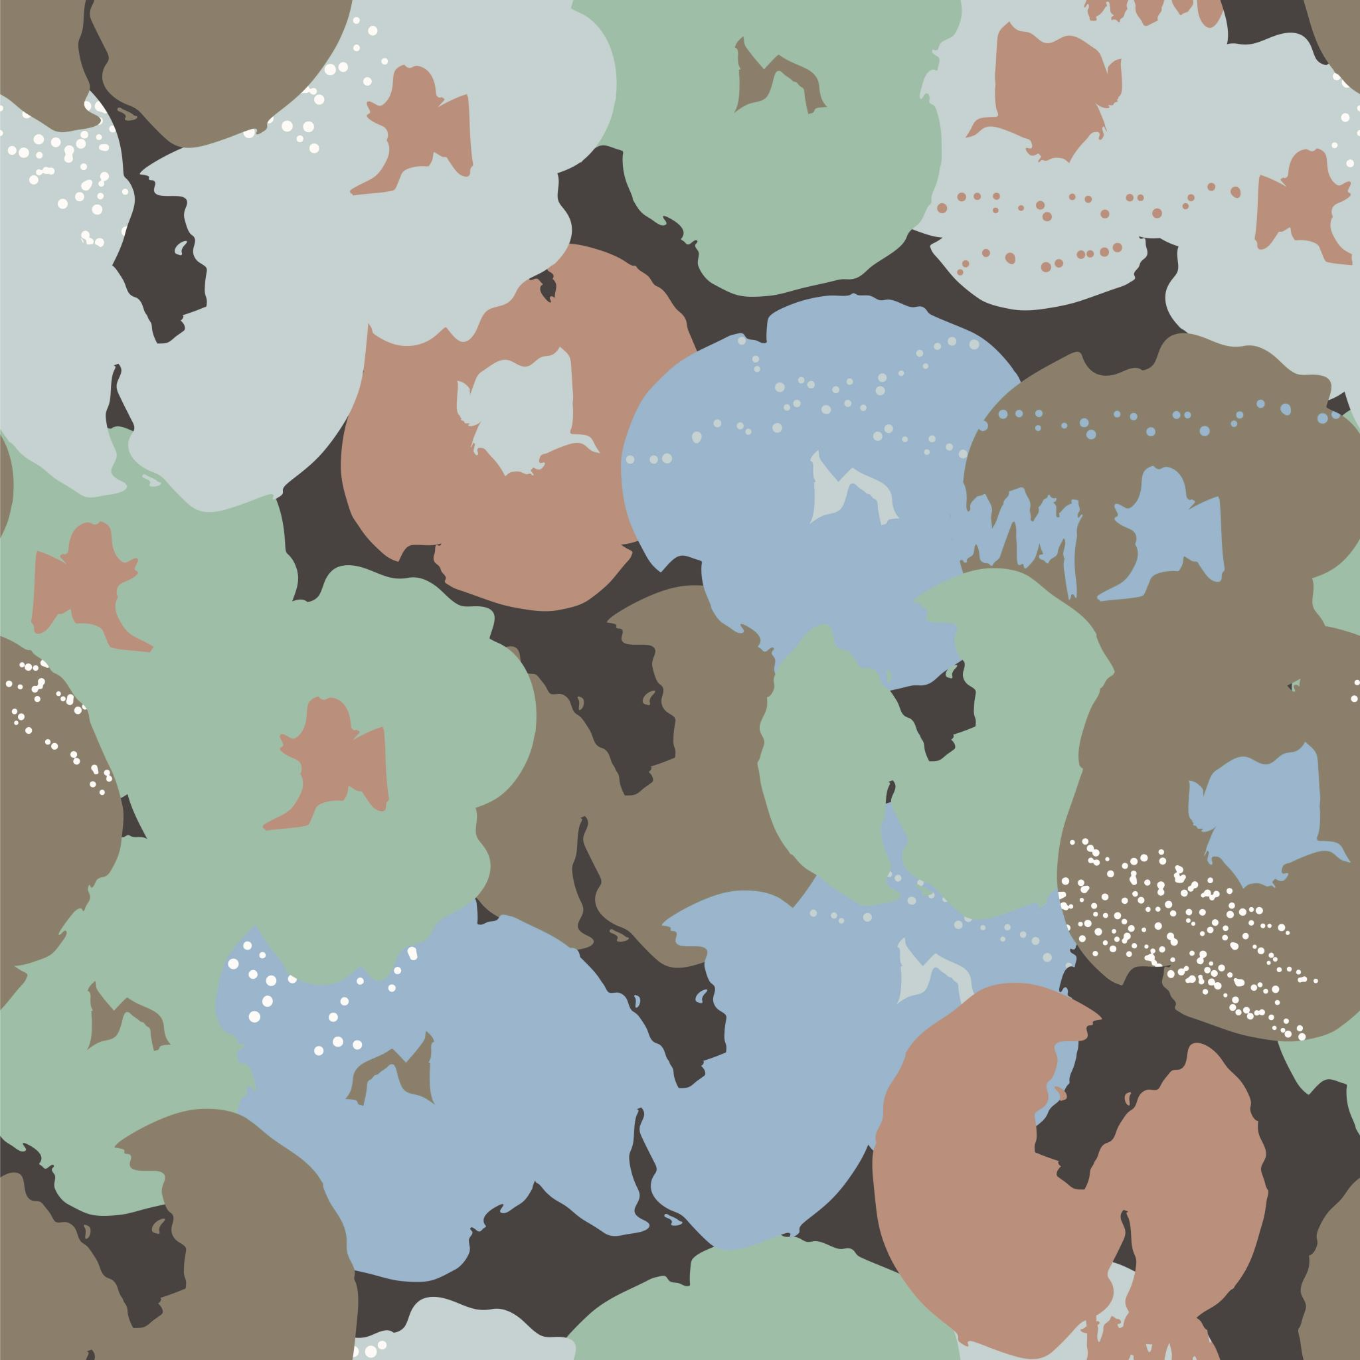
Zabawy relaksacyjne z dzieckiem
Opracowanie: Justyna Kulma - Mazurek

Slide 2
Techniki relaksacyjne
Techniki relaksacyjne stosujmy wtedy, kiedy mamy czas, nigdzie się nie spieszymy.
Żyjemy w społeczeństwie pełnym pośpiechu, bodźców i natychmiastowego nagradzania. W związku z tym ogromne znaczenie ma dysponowanie zasobami, które przynoszą większe poczucie samokontroli.
Wspólnie spędzany czas z dzieckiem, słuchanie muzyki relaksacyjnej, czytanie bajek relaksacyjnych, to szansa na budowanie więzi z dzieckiem oraz na dobrą zabawę.

Slide 3
Zabawa z balonikami
Potrzebne materiały: dużo miejsca, kolorowe baloniki
Na czym polega zadanie dziecka: Nadmuchaj balon, aż wybuchnie, a następnie nadmuchaj kolejny, powoli spuszczając z niego powietrze poprzez manipulowanie otworem. Następnie poproś dziecko, aby zamknęło oczy i udawało, że jest balonem. Poproś, aby wypełniło się powietrzem, oddychając głęboko. Potem poproś, aby powoli wypuściło powietrze, jakby było jak ten drugi balon.

Slide 4
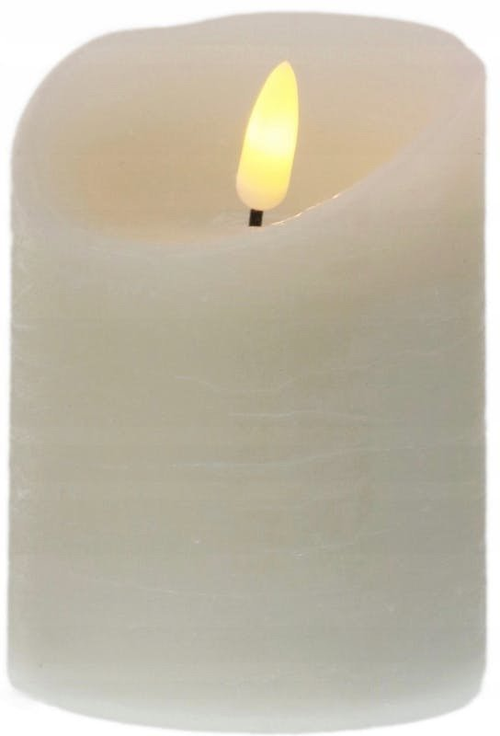
Zdmuchnij świeczkę
Potrzebne materiały: świeca, krzesło oddalone od świecki na 1,5 metra, konieczna obecność rodzica!
Na czym polega zadanie dziecka: Wciągając powietrze przez nos, wypełniamy brzuch i wydmuchujemy powietrze powoli, próbując zdmuchnąć świecę. Dziecko nie może wstać ani pochylać się do przodu. Tak więc można się spodziewać, że nie będzie w stanie zdmuchnąć świecy. W związku z tym przesuń dziecko bliżej o pół metra. Przesuwaj je stopniowo, aż będzie mogło zdmuchnąć świecę.
W ten sposób będziecie mogli bawić się przez co najmniej 5 minut, podczas których dziecko będzie mogło głęboko wdychać i wydychać powietrze.

Slide 5
Zabawa z nasionkami
Potrzebne materiały: muzyka relaksacyjna (bardzo duży wybór na youtube)
Na czym polega zadanie dziecka: Z relaksującą muzyką w tle i przy słabym oświetleniu dzieci będą udawać wzrost drzewa. Zaczynamy na kolanach, na ziemi, z pochyloną głową. Stopniowo przedłużamy ramiona do przodu, jakbyśmy byli budzącym się kotem. Jesteśmy nasionkiem, które w tempie muzyki zaczyna wyrastać i staje się wielkim drzewem z pięknymi gałęziami. Gałęzie będą symbolizowane przez nasze ramiona, rozciągnięte do góry, podczas gdy my powoli unosimy się z siadu na stopach. Jest to idealne ćwiczenie do wykonania wieczorem, tuż przed położeniem dziecka spać.

Slide 6
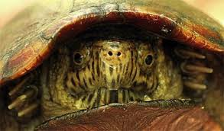
Technika żółwia wielokrotnie ćwiczona pomaga radzić sobie ze złością
Instrukcja dla dziecka czytana przez rodzica: Dziecko powinno przykucnąć i wsunąć głowę w ramiona, jakby też miało osłonkę, do której może się wycofać. Kiedy dziecko jest w „skorupie”, powinno oddychać bardzo głęboko. Powiedz dziecku, aby skoncentrowało się na powolnym wdechu i wydechu. To pomoże mu rozluźnić mięśnie i wyeliminować napięcie mięśniowe, które towarzyszą złości. Dziecko powinno pomyśleć o tym, co zrobi, kiedy wyjdzie ze swojej „skorupy”. Gdy dziecko już wie, jak zamierza zmierzyć się z sytuacją, nadszedł czas, aby wyszło ze swojej „skorupy”. Dziecko powinno wyjść z pozycji żółwia i podjąć kroki w celu rozwiązaniu problemu, tak jak zdecydowało.

Slide 7
Opowiadanie relaksacyjne – Misie w lesie
Dzieci leżą na plecach i słuchają muzyki relaksacyjnej i opowiadania nauczycielki. Teraz będziemy się bawić w misia. To bardzo przyjemna zabawa. Kto potrafi stać się naprawdę misiem i robić wszystko i to co on robi, ten będzie potem taki wesoły i zadowolony. „Mały, maleńki, puszysty miś z miękkimi włoskami i czarnym noskiem mieszkał z mamusią i tatusiem i jeszcze z mniejszym od siebie braciszkiem w wielkim ciemnym lesie. Wszyscy pracowali całe lato nad przygotowaniem domku na zimę i nad zgromadzeniem zapasów na zimę. Bo jak śnieg spadnie to żadnego owocu, listka, a nawet korzonka do zjedzenia się nie znajdzie. Dziś nasz mały miś napracował się bardzo. Ze zmęczenia, aż bolą go rączki i nóżki. Poszedł do domu, Jak to dobrze, że może odpocząć. Mały miś układa się na posłaniu z pachnącego sianka. Pod głowę kładzie poduszeczkę z miękkiego mchu. Teraz wyciąga się na posłaniu, zamyka oczy. Rączki kładzie wygodnie wzdłuż ciała. Nóżki są wyprostowane, leżą swobodnie. Jak dobrze i spokojnie jest misiowi. A teraz znowu trzeba stać się dzieckiem. Zginamy rączki i wyprostowujemy je na raz, dwa, trzy, głęboko oddychamy raz, dwa, trzy. Teraz otwieramy okna. I już każde z was jest znowu dzieckiem. Miś został w lesie, ale my teraz tak, jak miś czujemy się dobrze, jesteśmy wypoczęci radośni.

